Slide 1
Beste ath 4.

Slide 2
Programma aankomende les
Renten/reeksen
Renten naar eindwaarde
Renten naar eindwaarde met tussen periode (uitgestelde rente).
Renten naar contante waarde
Renten naar contante waarde met tussen periode. (uitgestelde rente).
Opgave 40 t/m 44.

Slide 3
Van rente naar eindwaarde.
Marjet stort van 2009 tot en met 2012 elk jaar op 31 december € 1.000 op een spaarrekening. De bank vergoedt 6% s.i. per jaar.
1. Bereken het totale tegoed van de spaarrekening op 31 december 2013.
2. Bereken het totale tegoed van de spaarrekening op 1 januari 2013.
Cq ze stort elke keer zonder tussenpauze geld op haar rekening, bereken de eindwaarde.

Slide 4
1.11 Rente
Rente = een reeks betalingen die plaatsvinden met gelijke tussenruimten
Formule zie boek blz 20:
K_{n} = K₀ * a * r^{n} – 1
r-1
a = het eerste getal waarmee je de dichtstbijzijnde K₀ zou vermenigvuldigen.
R = reden meetkundige reeks (vermenigvuldingsfactor)
N= aantal termen meetkundige reeks
Cq: Ko * (Som meetkundige rij).

Slide 5
Formule eindwaarde rente
Formule CE en op toets:
EW of En =
Eindwaarde
T = termijnbedrag of rente
I = interestpercentage
N = aantal perioden

Slide 6
antwoorden
Antwoord 1: Eindwaarde = € 1.000 (Ko) x 1,06 (a) x ((1,06⁴ – 1) / 0,06) = € 4.637,09
K_{n} = K₀ * a * r^{n} – 1
r-1
Antwoord 2: Eindwaarde = € 1.000 x 1,06 x ((1,06ᵌ – 1) / 0,06) = € 3.374,62

Slide 7
Renten naar eindwaarde met tussen periode (uitgestelde rente).
Zie pagina 22.
Iemand zet 4x 50 euro op een rekening begin 2003/2004/2005 en 2006 tegen 5% samengestelde interest.
Wat is de eindwaarde eind 2013/begin 2014 (Is hetzelfde).
K_{n} = K₀ * a * r^{n} – 1
r-1
A = getal waarmee alle voorgaande getallen wordt vermenigvuldigd. In dit geval is dat 1.05⁸
N = aantal periodes dat we storten.
Dit maakt: 50 * 1,05⁸ * 1.05⁴ -1 = 318,40
0.05

Slide 8
Contante waarde berekenen.
Werkt hetzelfde als eindewaarde, nu is A daarentegen 1 / rente, ipv 1 + rente.
Dus = K₀ * a * r^{n} – 1
r-1

Slide 9
Contante waarde van de renten.
Kijk pagina 23
Begin 2014/2015/2016 en 2017 willen we 5000 van een rekening afhalen.
Hoeveel moeten we begin 2013 op de rekening zetten wil dit mogelijk zijn.
5000 (wat we eraf willen halen) * a * r^{n} – 1
r-1
A 1/1.04⁴
Het tot de 4 = aantal periodes van CW tot laatste geldopname
Geeft 5000 * 1 / 1.04⁴ * (1.04⁴ – 1) = 18149,48
0.04

Slide 10
Contante waarde van de renten met tussenpauze (uitgestelde renten)
Kijk pagina 24
Begin 2011/2012/2013 en 2014 willen we 50 van een rekening afhalen.
Hoeveel moeten we begin 2004 op de rekening zetten wil dit mogelijk zijn.
50 (wat we eraf willen halen) * a * r^{n} – 1
r-1
A 1/1.06¹⁰
Het tot de 10 = aantal periodes van CW tot laatste geldopname.
Geeft 50 * 1 / 1.06¹⁰ * (1.06⁴ – 1) = 122,14 0.06

Slide 11
Tot slot: opgave 35 en 38

Slide 12
Vandaag oefenopgaves 40 t/m 44.

Slide 13
Oefen met opgave 40
12 minuten de tijd.
Bij opgave 4, ga er vanuit dat ze 66.000 nodig hebben.
Gebruik de formule van de reeksen (Ko *A * (r^{n}-1 / r – 1) = 30.000
Je moet dus Ko gaan uitrekenen, ga ervanuit dat ze 30.000 nodig hebben.
9
10
11
12
8
5
6
7
4
3
1
2

Slide 15
Oefen met opgave 41 en 42
12 minuten de tijd.
41.1 = bereken de CW van de aflossing (alllen aflossing)
41.2 = bereken de CW van de renten. (reeks)
9
10
11
12
8
5
6
7
4
3
1
2

Slide 16
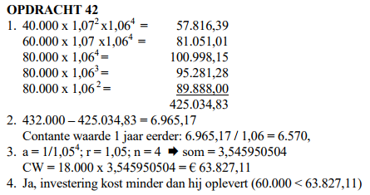

Slide 17
Oefen met opgave 43
12 minuten de tijd.
Maak er 2 reeksen van (die van 1000 stortingen en van 1500)
9
10
11
12
8
5
6
7
4
3
1
2

Slide 19
Oefen met opgave 44
12 minuten de tijd.
Bij vraag 4: ze moeten nog 629,09 opbrengen.
9
10
11
12
8
5
6
7
4
3
1
2

Slide 20
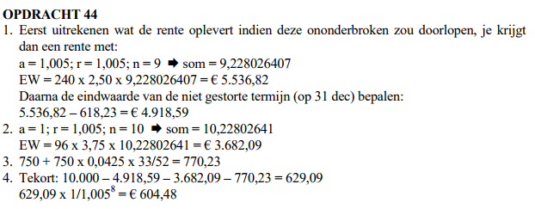

Slide 21
Lees de theorie (zonder de opgaves te maken van bladzijde 36 t/m 38) noteer in je schrift per puntje de belangrijkste informatie.
10 minuten de tijd.
Eerder klaar, verder lezen BTW.
10
8
9
5
6
7
4
3
1
2

Slide 22
Belangrijkste informatie: (er zijn meer dingen belangrijk, maar dit is per puntje het belangrijkst).
Vergunningen: afhankelijk wat voor zaak je begint, heb je bepaalde vergunningen nodig.
Inschrijven in het handelsregister: je schrijft je in bij de kamer van koophandel, je naam mag niet misleidend zijn.
Administratie: balans is verplicht (staan op rechten/verplichtingen), papier 7 jaar bewaren.
Vestigingsplaats: hypothecaire lening afsluiten voor het bedrijfspand.
Investeringsbegroting: overzicht wat je verwacht aan te moeten schaffen.
De resultatenbegroting: overzicht wat je verwacht aan kosten en opbrengsten te genereren.

Slide 23
Belangrijkste informatie: (er zijn meer dingen belangrijk, maar dit is per puntje het belangrijkst).
De liquiditeitsbegroting: overzicht van wat je verwacht aan betalingen en ontvangsten te hebben de aankomende periode.
De rechtsvorm: juridische vorm waarin een bedrijf bepaalde verplichten heeft. (eenmanszaak = prive aansprakelijk)
De verzekeringen: vaak dwingt je bank je bepaalde verzekeringen wanneer ze hypotheek verstrekken.

Slide 24
Zelfstandig maken oefenopgave 45 t/m 50
10 minuten de tijd.
Eerder klaar, verder lezen BTW.
10
8
9
5
6
7
4
3
1
2

